Slide 1
Детский исследовательский проект маленькая батарейка и ее большой вред для окружающей среды Чернюх Татьяна Владимировна

Slide 2
Проект « Маленькая батарейка и ее большой вред для окружающей среды »
Электрические батарейки - очень полезная вещь. Батарейки дают бытовым приборам независимость и самостоятельность. Они используются в пультах дистанционного управлениятелевизором, в фотоаппаратах, часах, сотовых телефонах, в детских игрушках, игрушках на пульте управления, в фонариках и других устройствах. Думаю, что многие не знают, что маленькая батарейка - это источник опасности для человека и окружающей среды. Поэтому свой проект я назвала «Маленькая батарейка и ее большой вред для окружающей среды» и решила исследовать, эу тему

Slide 3
Участники проекта : дети подготовительной группы 6-7 лет, родители, воспитатели.
Продолжительность проекта : Краткосрочный с 11.03. 2024 по 25.03.2024 (2 недели .)
Тип проекта : социально-экологический.
Цели проекта :Воспитывать экологическое грамотное поведение в природе, помочь понять необходимость сортировать мусор и сдавать некоторые отходы в приемные пункты, уменьшение вреда, наносимого окружающей среде не переработанными батарейками.
выяснить влияние использованных батареек на окружающую среду, выявить способы утилизации батареек.

Slide 4
Задачи проекта :
1.Информировать, разъяснять, какую опасность для человека и природы несут выброшенные вместе с обычным мусором батарейки.
2.Содействовать в организации активного сбора и сдачи
использованных батареек в пункты приёма, способствовать в организации утилизации батареек.
3.Изменить отношение людей к опасным отходам, раздельному сбору мусора и экологии в целом.
4.Провести опыты, позволяющие выявить вред использованных батареек;
Выяснить меру экологической опасности применения и неправильной утилизации батареек, применяемых в быту;
Установить наличие пунктов приема отработанных батареек в группе;
Провести акцию по сбору использованных батареек;
Разработать рекомендации по мерам безопасного хранения и правильной утилизации использованных батарее

Slide 5
Актуальность: В нашем городе остро стоит проблема с загрязнением окружающей среды. Проблема в отсутствии баков для сортировки мусора, информировании жителей города, а также в нежелании заботится об экологии края. Если мы научимся правильно утилизировать батарейки, это будет первым шагом на пути к защите окружающей среды, экологии нашего будущего. Практически во всех батарейках содержатся токсичные вещества в виде различных металлов и химикатов, которые при разрушении корпусов батареек попадают в природную среду. При производстве элементов питания используются свинец, никель, кадмий, цинк, ртуть, оксид серебра, кобальт, литий. Одна пальчиковая батарейка, беспечно выброшенная в мусорное ведро, загрязняет тяжёлыми металлами около 20 квадратных метров земли.
Наша жизнь зависит от состояния окружающей среды. И это понимает каждый житель планеты Земля. Мы стараемся есть экологически чистые продукты, гулять в чистом лесу, парке, жить в экологически чистых районах. Мы не задумываемся, что чистота окружающей среды во многом зависит от нас самих, от нашего поведения в природе, в быту.
Предполагаемые результаты:
• Осознание детьми и взрослыми значимости социально-экономической проблемы утилизации и переработки мусора, экологически целесообразного поведения в окружающей среде.
• Дать понять детям, что батарейки, выброшенные с мусором, наносят вред почве, растениям и животным.
• Родителям изменить старый, традиционный взгляд на окружающую среду и рассматривать природу, как среду для жизни всех существ, включая человека.

Slide 6
Рождение проблемы.
В нашей группе «Пчелки» остановились часы. Воспитатель огорчилась:
«Наверное батарейка села, как же мы будем время узнавать? Когда идти на зарядку? Когда садиться завтракать?».
Дети на перебой стали советовать воспитательнице, что делать. Давид - Надо новые батарейки купить.
Лиза С. - Новые купите, а эти выбросим.
Дима - А вы попробуйте по-другому вставить батарейки, может они будут работать.
Алан - Да надо просто их выбросить.
И я конечно поддержала разговор– Ребята, а куда вы можете выбросить батарейки?
Саша -В мусорное ведро.
2. Предлагаем пути решения.
Спор детей завел всех в тупик. «Куда же девать батарейки?»

Slide 7
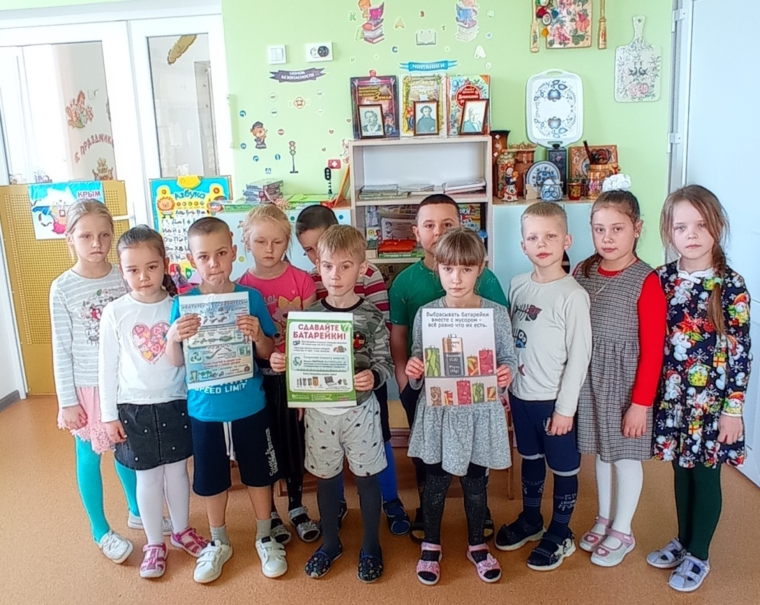
С вопросом и за помощью «Что делать с использованной батарейкой?» мы решили: 1Провести просветительскую работу среди детей группы, детского сада и родителей о вреде выбрасывания использованных батареек. 2Обратиться за помощью к нашим родителям и объявить акцию : «Батарейки – сдавайтесь!». 3. провели исследование по темам: влияние батарейки на состав воды; влияние батарейки на рост растений в почве; влияние на растения загрязненной воды.

Slide 8
В ходе реализации проекта мы :
1. Беседовали с детьми группы, родителями о том, из чего
состоят батарейки, где используются и почему отработанные элементы питания нельзя выбрасывать в мусорный бак и хранить в доме.
2. Мама Лизы Б оформила контейнер для сбора непригодных батареек, а мама Даши написала статью о вреде маленькой батарейки для окружающей среды «Маленькая батарейка и ее большой вред для окружающей среды». Была объявлена акция «Батарейки – сдавайтесь!» на сбор непригодных батареек.
3. Рисовали элементы питания с предупреждающим знаком «Нельзя выбрасывать в мусорный бак».
4. Закрепляли представления о приборах, работающих на батарейках и без них.
В дидактической игре «Батарейка — сеть. Найди, назови, расскажи»,
в подвижных играх «Батарейка — сеть» (по правилам известной игры «Съедобное - несъедобное»,
«К прибору на батарейках (без батареек) беги!». Просмотрели Презентации,мультфильмы,
4. Оцениваем результаты реализации проекта.
В ходе реализации проекта силами ребят и родителей только одной нашей группы нам удалось собрать более 2 килограммов) отработанных элементов питания. Сколько же можно было собрать использованных батареек и правильно утилизировать их, если бы подключить весь город, всю страну!

Slide 9
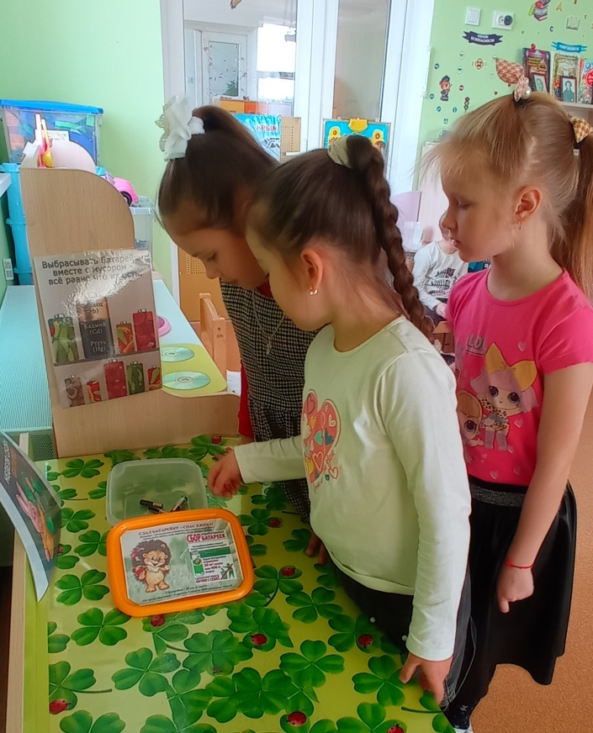
«!Сбор батареек». Дети собрали большое количество экземпляров батареек, чтобы исследовать их. К сбору батареек воспитатели привлекли родителей и сотрудников детского сада. Все принесенные батарейки дошкольники складывали в большую пластиковый контейнер и маленький и отмечали, что они разные, подсчитывали их. Когда контейнер был полностью наполнена батарейками, дети сделали вывод, что маленькие батарейки имеют немаленький вес.

Slide 10
«Путешествие в прошлое батарейки». Чтобы развить познавательный интерес дошкольников, педагоги задали им вопрос: «Кто придумал батарейку?» Для ответа на него была организована увлекательная игра-путешествие, в ходе которой дети узнали об истории изобретения батарейки. Для игры воспитатели подобрали иллюстративный материал – понятный и доступный детям.
Чтобы детям был понятен термин «взаимодействие», педагог провел опыт с лимонной кислотой и содой. Они объяснили, что эти два вещества существуют самостоятельно друг от друга, но если их соединить, начинают взаимодействовать. Также педагоги провели с детьми интересный опыт с воздушными шарами и корочками апельсина. Вещество лимонен, который находится в корке апельсина, растворяет резину и шарик лопается.
Внутри батарейки находятся разные элементы: металлы и растворы. Они взаимодействуют между собой, превращая химическую энергию в электрическую. Опыты позволили наглядно представить принцип работы батарейки.

Slide 11
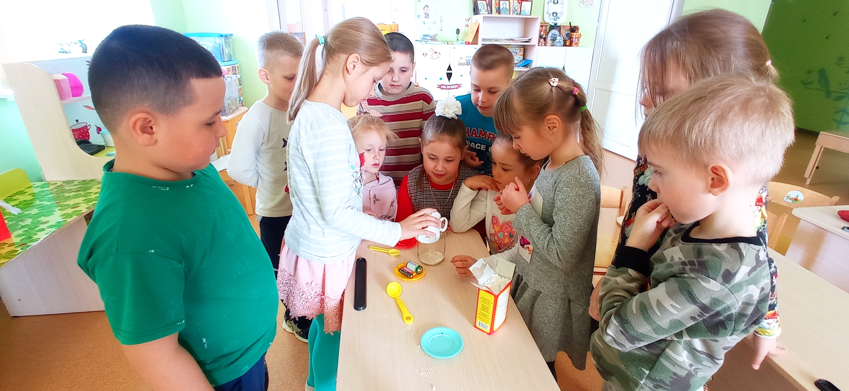
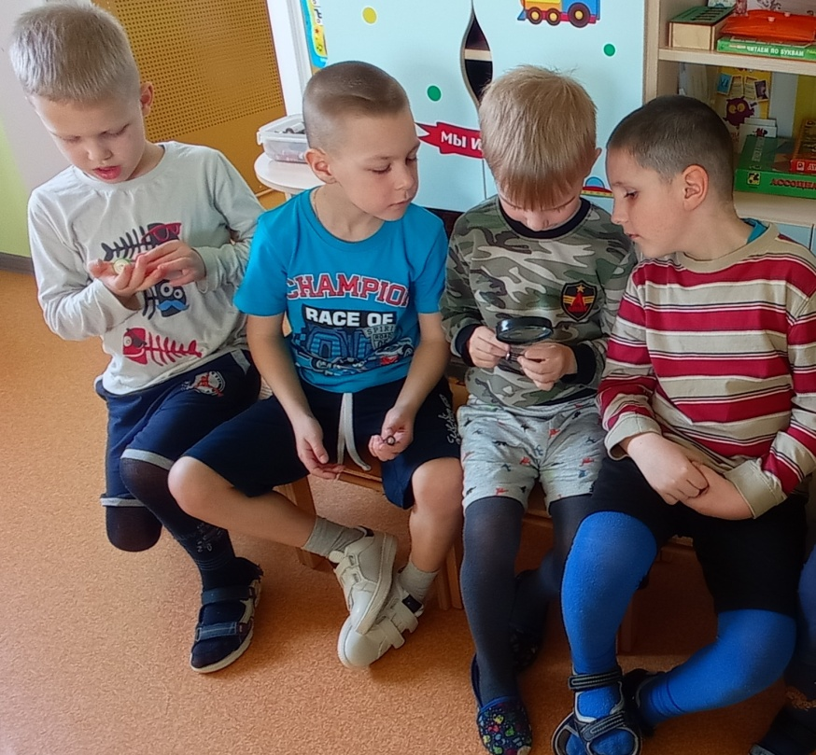
«О чем „говорит“ батарейка». На следующем этапе познавательно-исследовательской деятельности дети изучали батарейку с помощью лупы. Они обнаружили, что на батарейке есть символические изображения. Вопрос «Зачем?» подтолкнул их к дальнейшему исследованию. Дошкольники узнали, что батарейки надо правильно вставлять в приборы или игрушки, чтобы они работали и не портились.

Slide 12
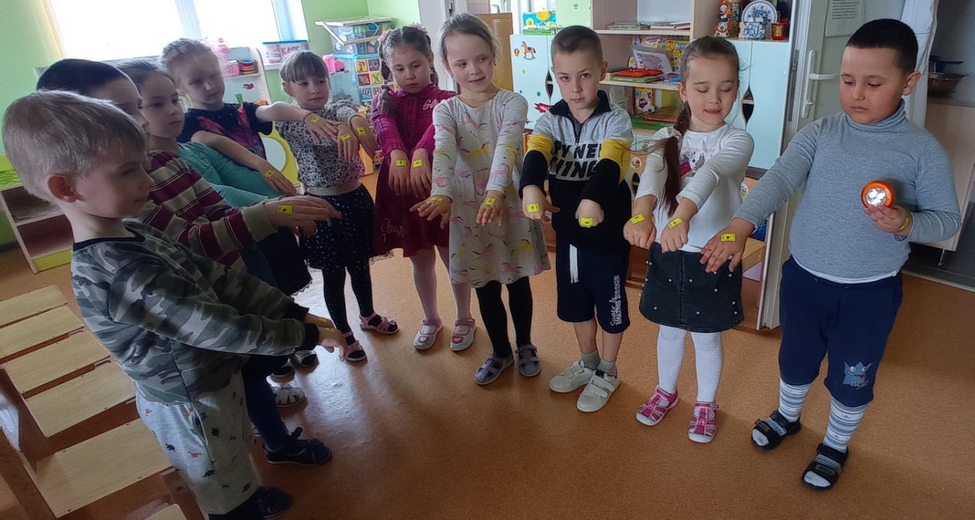
Отвлечься от исследовательской деятельности детям помогла простая подвижная, но увлекательная игра «Зажги фонарик», которую они придумали вместе с воспитателем. Каждый ребенок стал «батарейкой», на одной его руке был прикреплен знак минус, а на другой плюс. По сигналу воспитателя «батарейки» должны были встать в цепочку, соблюдая правило: минус одной батарейки соединяется с плюсом другой. Если цепочка собиралась правильно, загорался фонарик. Несмотря на простые правила, игра оказалась сложной, не все дети сразу смогли встать правильно.

Slide 13
Мы организовали игру-путешествие, в ходе которой дошкольники проследили путь использованной батарейки. Человек бросил ее в мусоропровод, затем она попала в мусорный контейнер. Приехала машина, которая вывозит мусор, и отвезла батарейку на свалку. Попав в огромную кучу мусора, корпус батарейки со временем разрушился, тяжелые металлы и кислота, которые находились внутри, попали в землю и воду, заражая их.
Машина может отвезти мусор на мусороперерабатывающий завод, где его сожгут. Сгорая, батарейка выбросит в воздух много вредных веществ. Через этот дым пройдет дождь, и его отравленные капли упадут на землю, заражая ее, растения, животных и людей
Даже если батарейка попадает не в землю, а на свалку, то и там она будет наносить немалый вред окружающей среде, так как вредные вещества из неё могут попасть в почву и подземные воды. А если её сожгут на мусоросжигательном заводе, то все токсичные материалы, в ней содержащиеся, попадут в атмосферу.

Slide 14
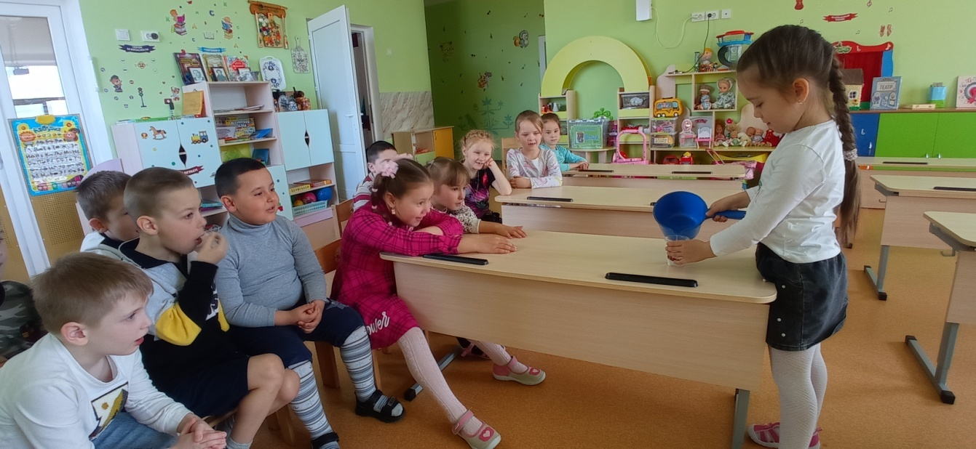
После изучения материала о батарейках, просмотров мультфильмов о них, бесед с воспитателем в группе с ребятами мы провели исследование. Исследование №1. Тема: влияние батарейки на состав воды. Цель: выявить влияние батарейки на состав воды. В стакан я налила воду, затем поместила в нее батарейку. Через несколько дней вода потемнела, а на дне стакана появился осадок. Вывод: В результате опыта можно сделать вывод, что батарейки после выбрасывания разрушаются, и тяжелые металлы попадают в почву и воду.

Slide 15
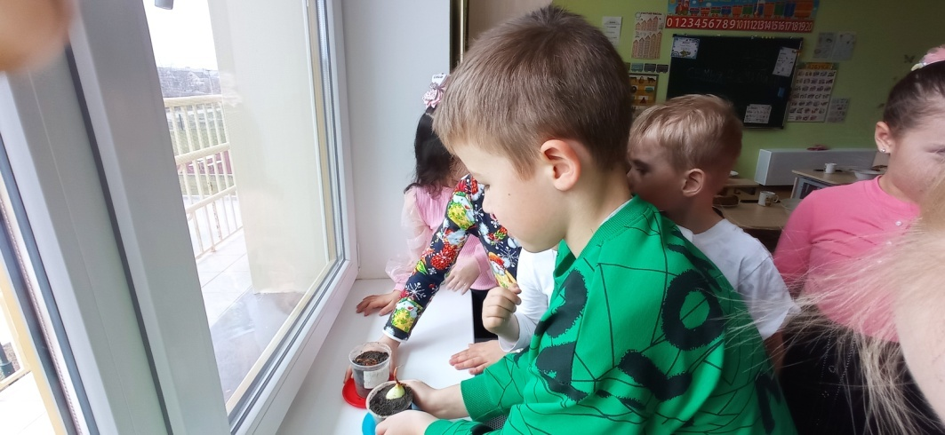
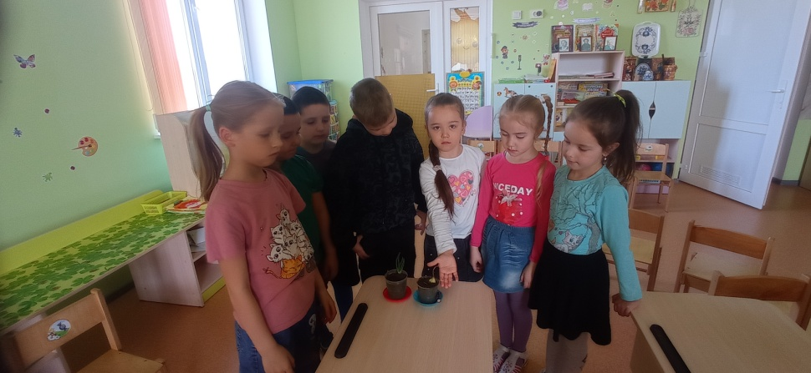
Исследование № 2. Тема: влияние батарейки на рост растений в почве. Цель: исследовать влияние батарейки на рост растений в почве.
Вывод: использованная батарейка приносит большой вред растениям.

Slide 16
На заключительном этапе педагоги провели повторное анкетирование среди родителей. Его результаты показали, что взрослые не только приобрели знания, изменилось их отношение к проблеме утилизации не только использованных батареек, но и к проблеме мусора вообще. Дошкольники увлеклись физическими опытами, экспериментами, стали активнее на занятиях, у них появилось желание изучать и исследовать окружающий мир. Они усвоили алгоритм поисково-исследовательской деятельности.
Педагоги сформировали у детей основы экологической культуры, активную позицию в вопросах сохранения окружающей среды. Дети и их родители приобрели навыки сознательного поведения в природе, опыт участия в социально значимых акциях и волонтерском движении, поняли свою ответственность и сопричастность в решении экологических проблем.
Проект можно считать незаконченным. Дошкольники и их родители продолжают собирать батарейки, приносят их в группу, а потом отдают в пункт приема.

Slide 17
В результате проведённых опытов мы убедились, что использованные батарейки несут вред окружающей среде. В группе мы провели акцию
«Сдай батарейку – спаси себя и планету!».
Вместе с воспитателем мы организовали пункт по сбору использованных батареек в детском саду.
По итогам экологической акции собрано использованных батареек в количестве 200 шт. Таким образом, нам удалось уберечь от загрязнения тяжелыми металлами 60000. воды, 4000 кв. м почвы и сохранить пригодные условия для жизни 300 деревьев.
Я хочу призвать всех жителей нашего города задуматься об этой проблеме. Каждый из нас может сберечь природу, если будет выполнять простые правила.
Не выбрасывайте батарейки в мусорное ведро

Slide 18
«Сдал батарейку …»
(автор стихотворения ©Н.Е. Баштанник)
Сдал батарейку – спас ежа,
и дождевого червяка,
енота, кролика, сову,
и в речке редкую плотву.
Все связано в природе в нить,
чтоб безрассудство победить
Начни, пожалуйста с себя…
Сдал батарейку – спас ежа!
Закрыл на кухне кран – поверь,
В лесу спокойно пьет олень;
Ты выключил на печке газ –
бурундучка от смерти спас!
А уходя – погасишь свет,
пингвинчик шлет тебе – привет.
И побеждая свою лень –
планету зеленью одень.
Посадишь дерево в лесу,
Найдешь под кустиком лису.
Очистит грязный воздух лист
И соловья протяжный свист
Восславит нас с тобой в лесу.
Мы сбережем Земли КРАСУ!

Slide 19
